Slide 1


Slide 2

Propuesta programa
ESPECIALIZACIÓN EN INDUSTRIA 5.0 Y ATOMATOZACIÓN INDUSTRIAL
Decreto 1330 de 2019 MEN.
Resolución 002265 de 2023 MEN.
FACULTAD DE CIENCIAS EXACTAS Y NATURALES
UNIVERSIDAD DE CALDAS
Noviembre, 2024

Slide 3
CONDICIONES DE CALIDAD
Denominación
Justificación
Aspectos curriculares
Organización de las actividades académicas
Investigación
Relación con el sector externo
Profesores
Medios educativos
Recursos físicos e infraestructura

Slide 4
1. DENOMINACIÓN: Información básica del programa
Institution: | Universidad de Caldas
Institución acreditada: | Resolución de acreditación: 17202 Fecha: 24-Oct-2018
Nombre del programa: | ESPECIALIZACIÓN EN INDUSTRIA 5.0 Y AUTOMATIZACIÓN INDUSTRIAL
Título a otorgar: | ESPECIALISTA EN INDUSTRIA 5.0 Y AUTOMATIZACIÓN INDUSTRIAL
Objeto de estudio: | El programa tiene como objetivo la interacción avanzada entre tecnologías emergentes (como el machine learning, el Internet de las Cosas (IoT), la robótica colaborativa y la analítica de datos) con los procesos industriales, enfocándose en la personalización masiva, la sostenibilidad y la colaboración humano-máquina. Se investigarán y aplicarán metodologías para diseñar, implementar y optimizar procesos de producción inteligentes y automatizados, que no solo aumenten la eficiencia, sino que también promuevan la creatividad humana y un enfoque centrado en el bienestar de los trabajadores y el respeto al medio ambiente.
Ubicación: | Manizales, Caldas, Colombia
Ampliación: | Cabeceras municipales municipios del departamento de Caldas
Nivel del programa: | Especialización universitaria
Modalidades: | Presencial mediada por TIC
Metodología: | Presencial mediada por TIC
Campo amplio: | Ingeniería, Electricidad, y Afines
Campo detallado: | Electrónica y automatización
Duración estimada del programa (semestres): | 2
Número de créditos académicos: | 28
Número de estudiantes en el primer semestre: | 25 (punto de equilibrio)
Periodicidad de la admisión: | Anual
Jornada de trabajo: | Concentrada fines de semana (viernes y sábado)
Dedicación al programa: | 2 semestres
Instancia que expide la norma de aprobación: | Consejo Superior
Número y fecha del Acuerdo:
Teléfono: | (6) 8781500 ext. 12420
Fax:
Apartado aéreo: | 275
E-mail:
Valor de la matricula: | 5 smmlv
Facultad a la que está adscrito: | Facultad de Ciencias Exactas y Naturales
Desarrollado por convenio (S/N):
Registro calificado anterior (si aplica) | NA

Slide 5
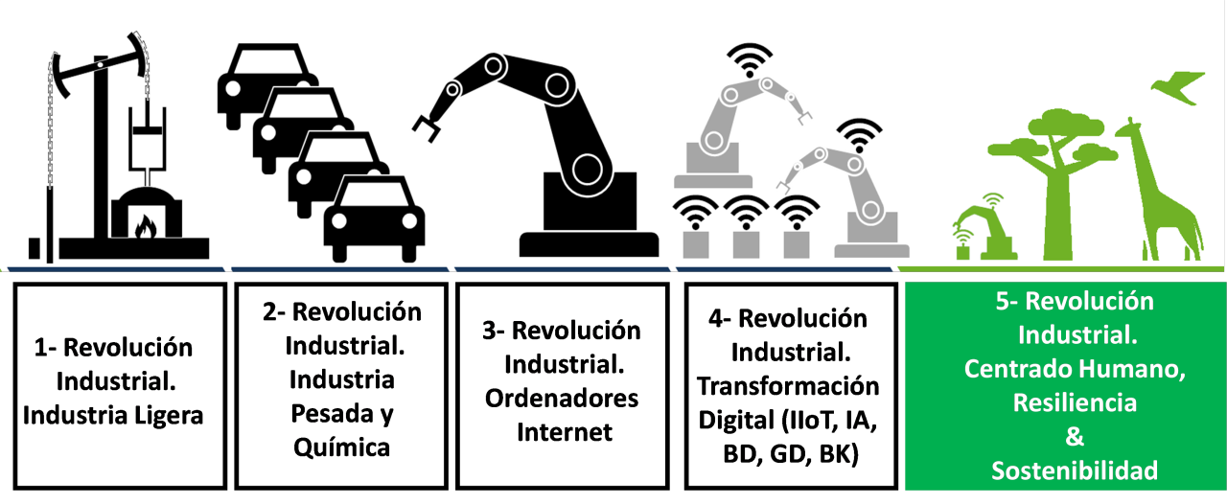
2. JUSTIFICACIÓN
Industria 5.0
La Industria 5.0 es una visión de la industria que centra el valor social y el bienestar del trabajador en el centro del proceso de producción.
La Industria 5.0 se basa en la automatización, la robotización, el análisis de big data, los sistemas inteligentes, la virtualización, el aprendizaje automático y el Internet de las cosas

Slide 6

2. JUSTIFICACIÓN
La 5ª Revolución Industrial: Necesidad y Oportunidad
Transformación industrial global hacia la Industria 5.0: Colaboración Humano-Máquina, Sostenibilidad, Personalización.
Demanda creciente de profesionales con competencias avanzadas en automatización, IoT, IA/ML y Ciberseguridad industrial.
Brecha de talento identificada a nivel nacional (Estudios MinTrabajo).
Oportunidad estratégica para la U. de Caldas de liderar en formación de vanguardia.

Slide 7

2. JUSTIFICACIÓN
Pertinencia para Colombia
Alineación con Plan Nacional de Desarrollo 2022-2026 (Transformación productiva, reindustrialización).
Respuesta a prioridades MinTIC (Transformación Digital).
Necesidad de desarrollar y adoptar tecnología localmente (no solo consumirla).
Contribución a cerrar brechas de capital humano en áreas 4RI/5RI.

Slide 8

2. JUSTIFICACIÓN
Industria 5.0: El Nuevo Paradigma Global
Evolución de I4.0: Enfoque en eficiencia + Humanización, Sostenibilidad y Resiliencia.
Tendencia impulsada por la Comisión Europea,
Japón (Sociedad 5.0), Alemania.
Clave: Combinar precisión robótica con creatividad
y criterio humano.
Necesidad de profesionales que entiendan esta integración avanzada

Slide 9
PROGRAMAS SIMILARES
2. JUSTIFICACIÓN

Slide 10
PROGRAMAS SIMILARES
2. JUSTIFICACIÓN
NOMBRE_INSTITUCIÓN | NOMBRE_DEL_PROGRAMA | COSTO MATRÍCULA ESTUD NUEVOS | SMMLV
UNIVERSIDAD NACIONAL DE COLOMBIA | ESPECIALIZACION EN AUTOMATIZACION INDUSTRIAL | $ 8.233.270,00 | 5,8
UNIVERSIDAD PEDAGOGICA Y TECNOLOGICA DE COLOMBIA - UPTC | ESPECIALIZACION EN AUTOMATIZACION INDUSTRIAL | $ 8.221.980,00 | 5,8
UNIVERSIDAD DEL VALLE | ESPECIALIZACION EN AUTOMATIZACION INDUSTRIAL | $ 8.706.200,00 | 6,1
UNIVERSIDAD FRANCISCO DE PAULA SANTANDER | ESPECIALIZACIÓN EN AUTOMATIZACIÓN INDUSTRIAL | $ 5.200.000,00 | 3,7
UNIVERSIDAD SANTO TOMAS | ESPECIALIZACIÓN EN AUTOMATIZACIÓN INDUSTRIAL | $ 6.835.500,00 | 4,8
FUNDACION UNIVERSITARIA INTERNACIONAL DE LA RIOJA - UNIR | ESPECIALIZACIÓN EN INDUSTRIA 4.0 | $ 6.951.750,00 | 4,9
Ventaja U. Caldas Vs U. nacional: Significativamente más accesible (~14% menor).

Slide 11
2. JUSTIFICACIÓN
Oportunidad en el Panorama Educativo
Vacío en el Mercado:
1. NO existen Especializaciones en Industria 5.0 registradas.
2. Oferta limitada en Industria 4.0 (1 virtual).
3. Oferta existente en Automatización (incluye UNAL Manizales) con enfoque más tradicional.
Ventaja Competitiva U. Caldas:
1. Enfoque Único: Industria 5.0 (Humano-céntrico, Sostenible).
2. Modalidad Flexible y adaptada a prácticas.
3. Precio Atractivo.

Slide 12
2.2 Estudio de Mercado-Estudiantes
Propósito: Realizar un levantamiento de información para evaluar el interés potencial en el programa de "Especialización en Industria 5.0 y Automatización Industrial", contactando a una población de interés a través de las bases de datos (mailing) de la Universidad de Caldas.
Metodología: Se utilizó un cuestionario online (Google Forms) distribuido vía mailing. Se obtuvieron y analizaron 95 respuestas.
Hallazgos Clave:
Existe un interés extraordinariamente alto en cursar la especialización: 93.7% (89 de 95) de los encuestados manifestaron interés.
El perfil predominante de los encuestados es: Género Masculino (85.3%), con nivel educativo estudiantes de pregrado de los cuales el 9,5% ya tienen un nivel Tecnológico, y el 8.4% tienen ya un nivel Técnico, Maestría, Especialización o Doctorado. La mayoría reside en Caldas, principalmente en Manizales (78 personas).
La principal limitante identificada para cursar el programa es el Dinero (62.2%), seguido por el Tiempo (15.6%) y el trabajo (14.4%).
La modalidad preferida de forma abrumadora por los interesados es la Nocturna (80.2%), seguida de lejos por Presencial con mediación TIC (16.5%).
La percepción sobre el costo propuesto (4.5-5 SMLMV) es mayoritariamente positiva o neutra: 30.5% lo considera un buen precio, 47.4% está inseguro y 22.1% lo ve caro.
Una mayoría casi total (93.7%) desea recibir más información sobre el posgrado.

Slide 13
2.2 Estudio de Mercado-Estudiantes
Intención al terminar Pregrado (Pregunta 5): Las dos anteriores (Estudiar y Trabajar): 72.6%, Continuar con estudios de posgrado: 24.2%. (Total con intención de seguir estudiando: 96.8%).

Slide 14
2.2 Estudio de Mercado-Estudiantes
Interés en la Especialización (Pregunta 6): Le gustaría estudiar la especialización ?
Sí: 93.7%, No: 6.3%.

Slide 15
2.2 Estudio de Mercado-Estudiantes
Alternativas (si la respuesta fue No) (Pregunta 7, N=8): Inteligencia Artificial (25%), Diseño Gráfico (12.5%), Gerencia de Proyectos (12.5%), Tiempo y Dinero (12.5%), Ingeniería en Automatización (12.5%).

Slide 16
2.2 Estudio de Mercado-Estudiantes
Limitaciones (Pregunta 8, N=90): Dinero: 62.2%, Tiempo: 15.6%, trabajo: 14.4%. (desplazamiento, Conexión, Equipos no relevantes según gráfico).

Slide 17
2.2 Estudio de Mercado-Estudiantes
Modalidad Preferida (Pregunta 9, N=91): Nocturno: 80.2%, Presencial con mediación TIC: 16.5%, Diurno: 3.3% (calculado).

Slide 18
2.2 Estudio de Mercado-Egresados
Propósito: Evaluar el interés potencial y la viabilidad de lanzar un nuevo programa de "Especialización en Industria 5.0 y Automatización Industrial" por parte de la Universidad de Caldas, dirigido a sus egresados.
Metodología: Se realizó una encuesta online mediante Google Forms, distribuida a egresados de la Universidad de Caldas. Se obtuvieron 92 respuestas válidas analizadas.
Hallazgos Clave:
Existe un interés excepcionalmente alto en la especialización: el 92.4% (85 de 92) de los encuestados manifestaron su deseo de estudiarla.
El perfil dominante de los encuestados son hombres (90%), egresados de Pregrado (74%), mayoritariamente Ingenieros Mecatrónicos (79%), y residentes principalmente en Manizales/Caldas.
La principal limitación identificada para cursar el programa es el Dinero (costo), señalada por el 60.9% (42 de 69) de aquellos que indicaron alguna limitación.
La modalidad preferida de forma clara entre los interesados (N=85) es la Nocturna (61.2%), seguida por Fines de semana con mediación TIC (31.8%).
La percepción sobre el costo propuesto (4.5-5 SMLMV) es mixta: 39.1% lo considera un buen precio, 26.1% lo ve caro y 34.8% está inseguro.
Una mayoría abrumadora (aprox. 93.5%, estimado basado en proporción anterior) desea recibir más información.

Slide 19
2.2 Estudio de Mercado-Egresados
Profesión: Dominancia abrumadora de Ingeniero Mecatrónico (73 resp., 79.3%). Otras profesiones mencionadas con baja frecuencia incluyen Docente, Analista de Diseño, Programador, Técnico Electrónico, Desarrollador FullStack, Ingeniero de Software, Jefe de Mantenimiento, Electricista, Supervisor, etc.

Slide 20
2.2 Estudio de Mercado-Egresados
Intención al terminar Pregrado: El 71.7% (66 resp.) indicó "las dos anteriores" (estudiar y trabajar), y el 19.6% (18 resp.) "Continuar con estudios...". Sumados, un 91.3% tenía intención de seguir estudiando. Solo el 7.6% (7 resp.) indicó "Empezar a trabajar" y 1.1% (1 resp.) "No sabe/No contesta".

Slide 21
2.2 Estudio de Mercado-Egresados
Interés Directo: Un 92.4% (85 de 92) respondió "Sí" le gustaría estudiar la Especialización. Solo un 7.6% (7 de 92) respondió "No".

Slide 22
2.2 Estudio de Mercado-Egresados
Alternativas/Razones (para los 7 "No"): Los gráficos indican que las alternativas o áreas de interés mencionadas por este grupo reducido incluyen Energías Renovables (2 menciones), temas de Mecánica, DevOps, Comunicación Industrial, Gerencia de Proyectos/Mantenimiento, Ciencias Biológicas, o simplemente no desear estudiar por ahora.

Slide 23
2.2 Estudio de Mercado-Egresados
Limitaciones (N=69 respuestas válidas a esta pregunta): Entre quienes especificaron una limitación, las más significativas son: Dinero (Costo): 60.9% (42 resp.), Tiempo: 15.9% (11 resp.), Desplazamiento: 14.5% (10 resp.), Trabajo: 8.7% (6 resp.)

Slide 24
2.2 Estudio de Mercado-Egresados
Modalidad Preferida (N=85 interesados): Nocturno: 58% (52 resp.), Fines de semana con mediación TIC: 30% (27 resp.), Diurno: 7% (6 resp.) (Nota: 5 respuestas en blanco no se incluyen en estos porcentajes sobre interesados).

Slide 25
2.2 Estudio de Mercado-Egresados
Conclusiones
Existe una demanda potencial extraordinariamente alta (92.4% de interés) y un mercado bien definido para la Especialización entre los egresados de la Universidad, particularmente Ingenieros Mecatrónicos.
El perfil de los egresados interesados es idóneo para el programa.
El costo (Dinero) es la barrera principal identificada, a pesar del alto interés.
La modalidad Nocturna es la preferida por una clara mayoría, seguida por Fines de semana con TIC. La modalidad Diurna no es viable.
Hay una excelente disposición a recibir comunicación adicional, facilitando la promoción futura.

Slide 26
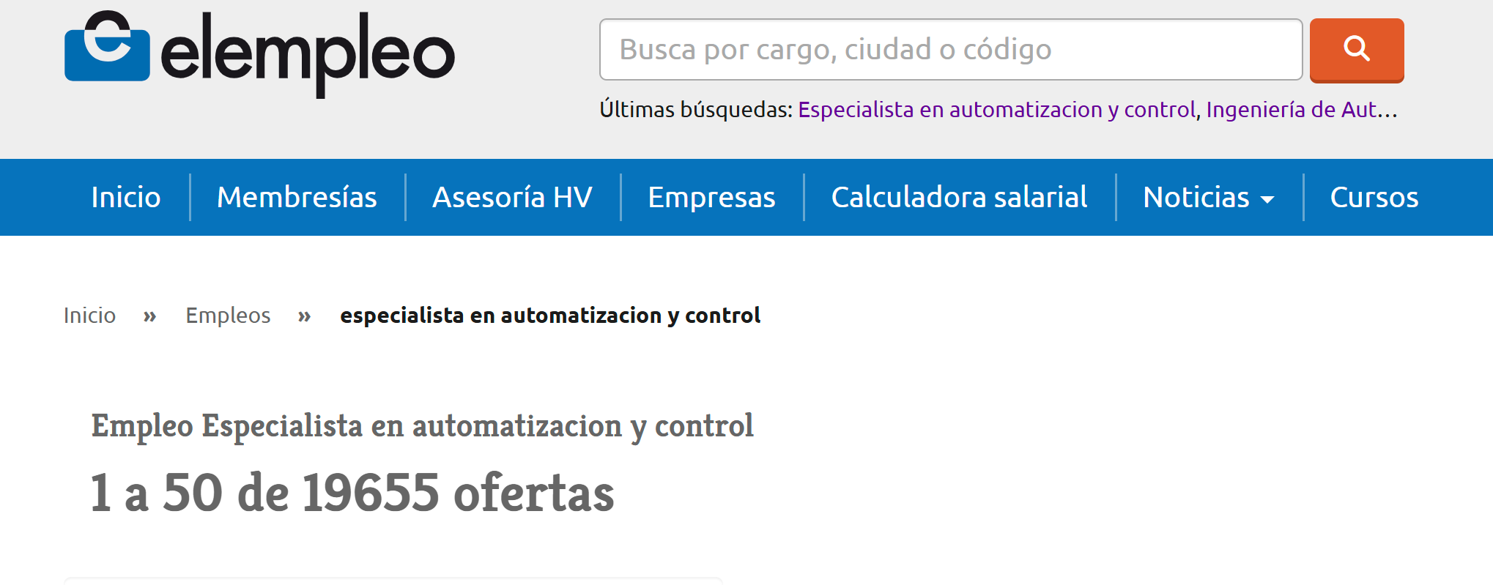
2.3 Tendencia del Mercado Laboral
Demanda Creciente de Competencias Específicas (Evidencia: Portales de Empleo - Indeed, Elempleo):
Ingeniería de Automatización y Control.
Liderazgo en Transformación Digital Industrial.
Desarrollo e implementación de IoT Industrial.
Análisis de Datos (Big Data) y Machine Learning aplicado a la industria.
Ciberseguridad en entornos OT (Tecnologías de Operación).
Gestión de Proyectos Tecnológicos (Automatización, IA, Datos).

Slide 27

3. ASPECTOS CURRICULARES
PERFIL ASPIRANTE
El programa está dirigido a profesionales con título de pregrado en áreas afines a la ingeniería y tecnología. Entre los campos más relevantes se incluyen:
Ingeniería Industrial
Ingeniería Electrónica
Ingeniería Mecánica
Ingeniería Mecatrónica
Ingeniería de Sistemas
Ingeniería de Control o Automatización
Ingeniería Eléctrica
Otras disciplinas relacionadas con la manufactura, la automatización o la tecnología.

Slide 28
3. ASPECTOS CURRICULARES
PERFIL PROFESIONAL
El egresado de la Especialización en Industria 5.0 y Automatización Industrial será un profesional altamente calificado para liderar la implementación de tecnologías avanzadas en entornos industriales, combinando habilidades técnicas con una visión estratégica y orientada a la innovación y la sostenibilidad. Será capaz de desempeñarse en roles clave en sectores industriales, tecnológicos y de servicios, aportando soluciones inteligentes a los desafíos de la automatización y la transformación digital.

Slide 29
3. ASPECTOS CURRICULARES
Resultados de aprendizaje
RA1. Demostrar una comprensión sólida de los principios fundamentales de la Industria 5.0 y las tecnologías clave, expresando su comprensión en la aplicación práctica de estas tecnologías en entornos industriales específicos.
RA2. Aplicar tecnologías como el Internet de las Cosas (IoT) industrial, machine learning y fabricación inteligente para optimizar la conectividad, personalización y flexibilidad de los procesos productivos, mejorando la eficiencia y calidad en entornos industriales.
RA3. Implementar estrategias de ciberseguridad con la ayuda de herramientas de análisis de datos en tiempo real para mejorar la toma de decisiones, garantizando la seguridad y eficiencia operativa.
RA4. Gestionar proyectos de innovación tecnológica en la industria, incorporando prácticas de sostenibilidad y diseñando soluciones que promuevan la colaboración humano-máquina, aplicando prácticas que contribuyan al avance hacia un modelo industrial más eficiente y sostenible.

Slide 30
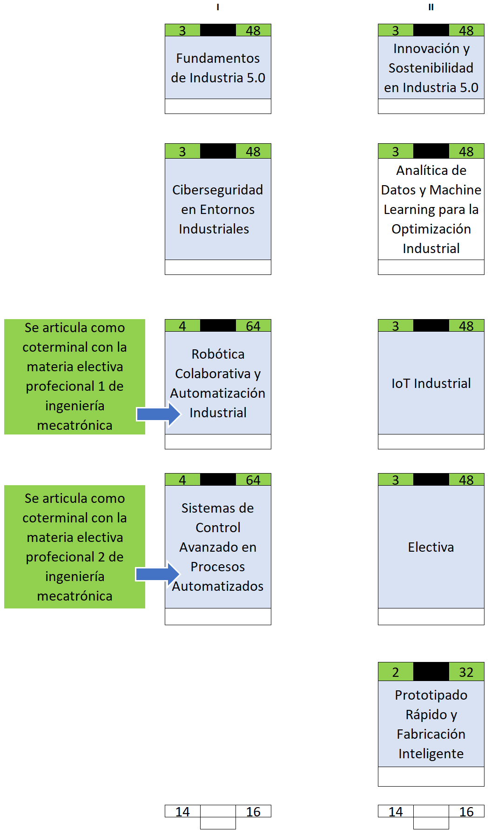
4. Organización de las actividades académicas de los programas
PRIMER SEMESTRE | CRÉDITOS
Fundamentos de Industria 5.0 | 3
Ciberseguridad en Entornos Industriales | 3
Robótica Colaborativa y Automatización Industrial | 4
Sistemas de Control Avanzado en Procesos Automatizados | 4
TOTAL | 14
SEGUNDO SEMESTRE | CRÉDITOS
Innovación y Sostenibilidad en Industria 5.0 | 3
Analítica de Datos y Machine Learning para la Optimización Industrial | 3
IoT Industrial | 3
Prototipado Rápido y Fabricación Inteligente | 2
Materia Electiva | 3
TOTAL | 14

Slide 31
4. Organización de las actividades académicas de los programas
Materia Electiva (3 créditos) Los estudiantes podrán elegir una de las siguientes materias electivas:
a. Transformación Digital en la Industria b. Realidad Aumentada y Virtual en la Industria c. Mantenimiento Predictivo y Gestión de Activos Industriales.

Slide 32
5. Investigación
Grupos de investigación
TESLA
Facultad de Ciencias Exactas y Naturales
Código: COL0159375
Categoría (Convocatoria 894 de 2021): C
Líneas de investigación:
Ciencias Biológicas
Control y Procesamiento Digital de Señales
Enseñanza de la Física
Instrumentación y Control

Slide 33
5. Investigación
Línea de investigación propuesta:

Slide 34
6. Relacionamiento con el sector externo
Calidad Académica
Laboratorios
Construcción de Alianza con BIOS
Articulación con la industria de la región y el país
Empleabilidad y visitas académicas
Convenios con empresas
Universidad
Sector Productivo
Proyección
Movilidad
Profesores Visitantes
Movilidad Nacional e Internacionalización
Segunda Lengua
•Red de programas de Analítica de Datos
Conferencias, seminarios.
Contribuir activamente a la solución de problemas y al desarrollo tecnológico/económico regional (Misión U. Caldas - Acuerdo 008/2006 Proyección).

Slide 35
7. Profesores
Profesor | Profesión | Posgrado
ASDRUBAL RAVE FERNANDEZ | Ing. Electrónico | Especialización en gerencia estratégica de proyectos
OSCAR DONALDO RODRIGUEZ BERMUDEZ | Ing. Electrónico | Especialización en Gerencia de proyectos de software
CESAR AUGUSTO ZAPATA ARIAS | Ing. Electricista | Especialización en administración de empresas
JOHN JAIRO PLATA ARRIETA | Ing. Electrónico | Especialista en gerencia de negocios internacionales
ANGELA VIVIANA ALZATE | Ing. Físico | Magíster en instrumentación física
HERNANDO QUINTERO SANCHEZ | Ing. Electrónico | PREGRADO EXPERTO
ROBERTO JULIO RUIZ AGUILAR | Ing. Electrónico | Maestría en instrumentación física
SEBASTIAN DURANGO IDARRAGA | Ing. Mecánico | Doctor en ingeniería
ISLÉN TRUJILLO ARISTIZÁBAL | Ing. De Sistemas. | Especialización en gestión de redes y datos.
LEONARDO ANTONIO SARRAZOLA B. | Ing. Mecatrónico | Maestría en ingeniería- Automatización
VICTOR ALFONSO JARAMILLO PINEDA | Ing. Mecatrónico | Maestría en ingeniería- Automatización
SANTIAGO EMILIO CALVO BETANCUR | Ing. Físico | Magister en ciencias - física
ALBERTO SEPULVEDA GIRALDO | Ing. Electricista | Maestría en ingeniería eléctrica y Doctorado en Ingeniería
JHONATAN PINEDA ZULUAGA | Ing. Mecatrónico | Maestría en ingeniería- Automatización
LISANDRO EVARISTO CASTIBLANCO GUIO | Ing. Mecánico | Especialización en instrumentación industrial
DANIEL VICK GUTIERREZ | Ing. Mecatrónico | Maestría Energías renovables, Maestría en industria 4.0
NICOLAS ANTONIO SALAZAR | Ing. Físico | Maestría ciencias-física
SERGIO PINILLA VALENCIA | Ing. Mecatrónico | Maestría en ingeniería mecánica
EDUARDO DUQUE DUSSAN | Ing. Mecánico | Maestría en Ingeniería de Procesos
JULIÁN GUILLERMO BRAVO DUSSAN | Ing. Mecatrónico | Maestría en innovación

Slide 36
8. Medios educativos
Recursos bibliográficos
Préstamo en sala.
Préstamo externo.
Préstamo interbibliotecario.
Servicio de información virtual.
Conmutación bibliográfica.
Diseminación de la información.
Renovación de material bibliográfico telefónicamente.
Sistema de Bibliotecas (https://biblio.ucaldas.edu.co/) Pueden acceder todos los estudiantes, profesores y empleados de la universidad, ya sea mediante el préstamo de medios físicos como libros, manuales o revistas.

Slide 37


8. Medios educativos
2. Bases de datos
3. Plataforma UCaldas Virtual
Science Direct
Scopus
Engineering Village
Jstor
Ovid
Proquest
E-libro
Ebrary
LexBase
HINARI
Entre otras

Slide 38
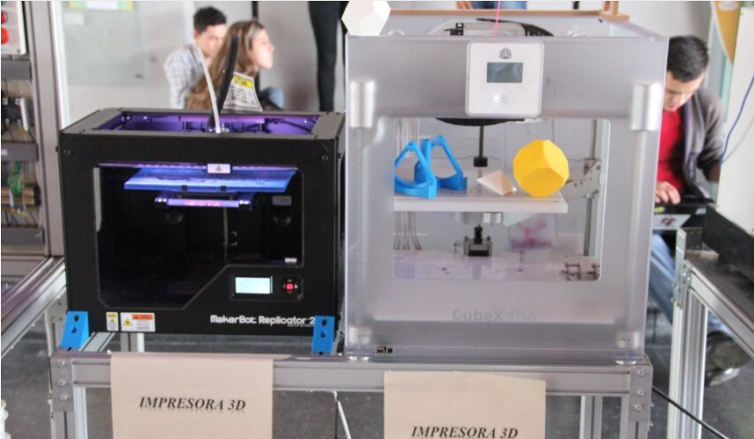
9. INFRAESTRUCTURA FÍSICA Y TECNOLÓGICA

Slide 39
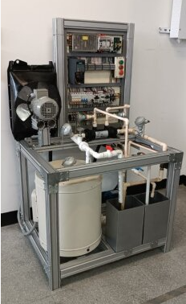
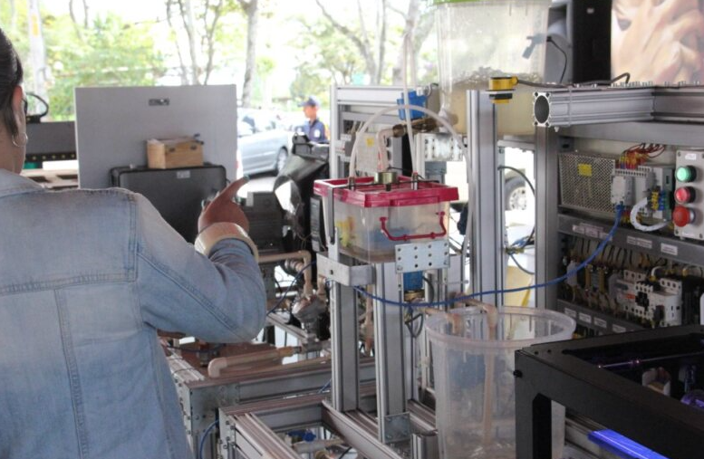
9. INFRAESTRUCTURA FÍSICA Y TECNOLÓGICA

Slide 40
9. INFRAESTRUCTURA FÍSICA Y TECNOLÓGICA
Laboratorio | Nombre | Campus | Capacidad
B-305 | LABORATORIO DE MECATRÓNICA | CENTRAL | 30
B-307 | LABORATORIO DE ELECTRÓNICA | CENTRAL | 28
U-217 | LABORATORIO DE PROTOTIPADO | CENTRAL | 35
U-102 | SALA INTELIGENTE | CENTRAL | 25
SALA SIG | SALA SIG | CENTRAL | 18
 | TALLER DE MECATRÓNICA | CENTRAL | 38
 | TALLER DE MÁQUINAS | CENTRAL | 16

Slide 41
9. INFRAESTRUCTURA FÍSICA Y TECNOLÓGICA
cantidad | capacidad del salon | salon
2 | 30 | U-105 BICENTENARIO
 |  | U-228 BICENTENARIO
8 | 40 | D-106 EDIF DEL PARQUE
 |  | D-111 EDIF DEL PARQUE
 |  | U-118 BICENTENARIO
 |  | U-134 BICENTENARIO
 |  | U-203 BICENTENARIO
 |  | U-218 BICENTENARIO
 |  | U-219 BICENTENARIO
 |  | U-231 BICENTENARIO
2 | 45 | D-107 EDIF DEL PARQUE
 |  | U-233 BICENTENARIO
6 | 50 | C-208 EDIF ORLANDO SIERRA
 |  | C-209 EDIF ORLANDO SIERRA
 |  | U-104 BICENTENARIO
 |  | U-106 BICENTENARIO
 |  | U-135 BICENTENARIO
 |  | U-201 BICENTENARIO
cantidad | capacidad del sala | SALA
3 | 20 | A
 |  | B
 |  | C
2 | 15 | H1
 |  | H2
1 | 30 | I

Slide 42
9. INFRAESTRUCTURA FÍSICA Y TECNOLÓGICA
cantidad | capacidad del salon | salon
2 | 30 | U-105 BICENTENARIO
 |  | U-228 BICENTENARIO
8 | 40 | D-106 EDIF DEL PARQUE
 |  | D-111 EDIF DEL PARQUE
 |  | U-118 BICENTENARIO
 |  | U-134 BICENTENARIO
 |  | U-203 BICENTENARIO
 |  | U-218 BICENTENARIO
 |  | U-219 BICENTENARIO
 |  | U-231 BICENTENARIO
2 | 45 | D-107 EDIF DEL PARQUE
 |  | U-233 BICENTENARIO
6 | 50 | C-208 EDIF ORLANDO SIERRA
 |  | C-209 EDIF ORLANDO SIERRA
 |  | U-104 BICENTENARIO
 |  | U-106 BICENTENARIO
 |  | U-135 BICENTENARIO
 |  | U-201 BICENTENARIO

Slide 43
9. INFRAESTRUCTURA FÍSICA Y TECNOLÓGICA
Espacio | Nombre | Campus | Capacidad
B-413 | Sala de Consejo de Facultad Ciencias Exactas y Naturales | Central | 15
C-201 | Auditorio Danilo Cruz Vélez | Central | 50
U-117 | Aula | Central | 20

Slide 44
9. INFRAESTRUCTURA FÍSICA Y TECNOLÓGICA
Centro de Bibliotecas e Información Científica | m² | Sillas | Mesas | Sillas/m² | Puntos de red | Usuario/silla
Biblioteca Central | 1.480 | 383 | 63 | 3.9 | 51 | 14.3
Biblioteca Jurídicas y Sociales | 474 | 124 | 24 | 3.8 | 19 | 26.5
Biblioteca Versalles | 988 | 143 | 25 | 6.9 | 32 | 16.6
Biblioteca Bellas Artes | 140 | 40 | 10 | 3.5 | 9 | 56.3
Biblioteca La Dorada | 54 | 40 | 10 | 1.4 | 5 | 14
Total | 3.136 | 730 | 106 | 4.3 | 114 | 19.1

Slide 45

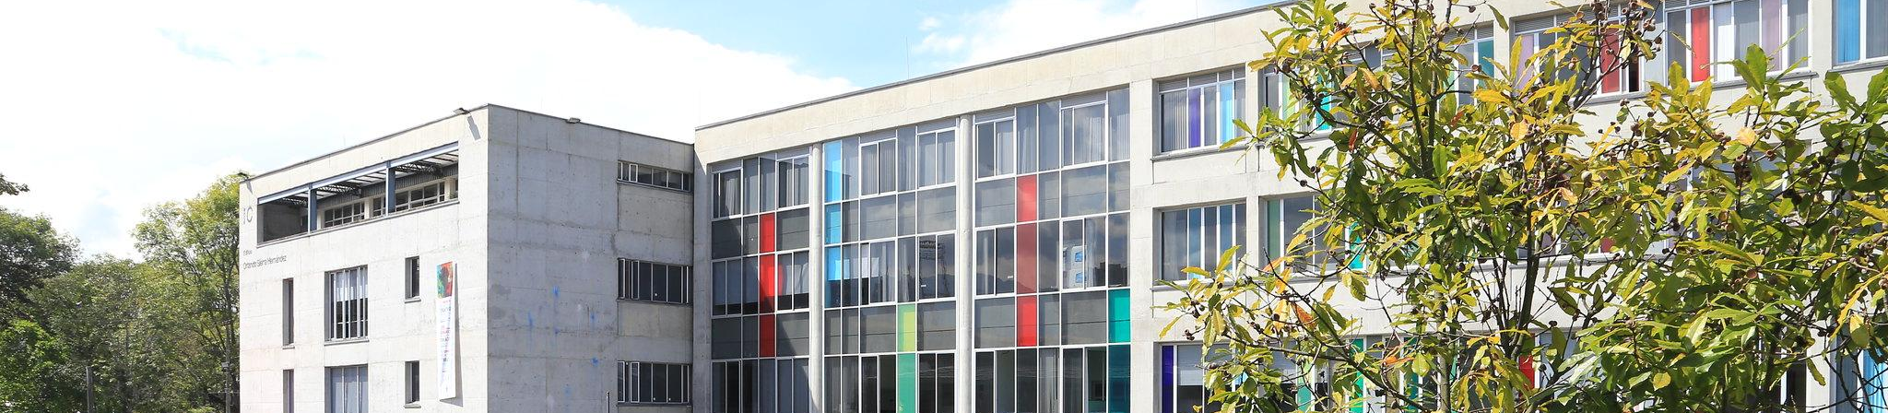

MUCHAS GRACIAS

